Slide 1
SSL
국민대학교 컴퓨터공학부
졸업프로젝트 NLP팀

Slide 2
현재 필요한 시스템
클라이언트와 서버간 정보 전달시의 보안
-> End-to-end 보안
-> SSL 적용 가능

Slide 3
SSL 이란?
클라이언트와 서버 사이에서 오가는 데이터의 인증 및 암호화 통신을 위해 사용되는 프로토콜

Slide 4
SSL에서 사용하는 방식
대칭키 암호화 방식
공개키 암호화 방식
디지털 인증서 사용

Slide 5
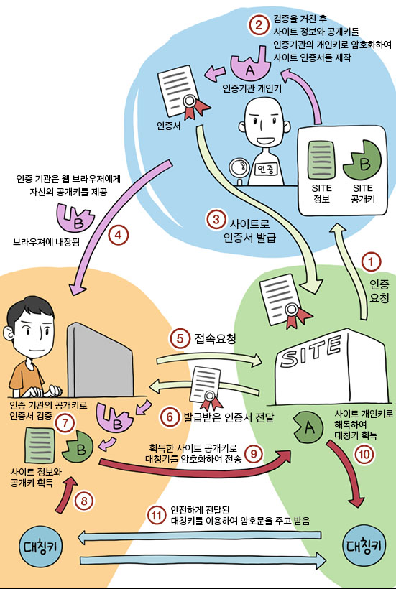
SSL 전체 진행 과정

Slide 6
SSL의 레코드
데이터를 일정 단위로 자른 후 압축
데이터 무결성을 위해 MAC 추가
암호화
SSL 레코드 헤더 추가

Slide 7
SSL handshake protocol
클라이언트와 서버의 상태를 통합하기 위해 사용된다
클라이언트와 서버 사이에 인증서가 교환되며 인증서에는 각자의 사용자 정보와 공개키가 포함되어있다
클라이언트가 랜덤 키를 생성하여 서버의 공개키로 암호화 하여 보낸다. 이 랜덤 키는 대칭키로 사용된다.
데이터 무결성을 위한 해시 함수와 암호화 알고리즘을 협약.

Slide 8
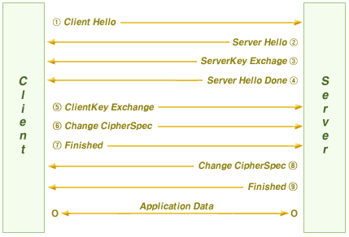
SSL의 수행 단계
1. SSL에 사용할 옵션 제시 (암호화, hash 등)
2~4. 서버 인증서와 SSL옵션 정보
-클라이언트 측에서 대칭키 암호화 방식에 사용할 키를 서버 인증서에 있는 서버 공개키로 암호화
5~7. 암호화된 키 전송, key 교환 및 교섭 작업 완료를 알림
-암호화 된 키를 서버의 개인키로 복호화 하여 대칭 키 확보
8, 9. key 교환 및 교섭 작업 완료를 알림
- 이후에는 대칭키를 사용한 정보 교환

Slide 9
사내망을 위한 SSL에서의 인증서
공인 인증기관(CA)을 이용한 인증서 발급은 번거로울 수 있다.
직접 서명한 인증서를 사용하여 사내 망에서 사용 가능하도록 내려 받을 수 있음.

Slide 10
현재 사용 가능한 SSL
Apache-SSL http://www.apache-ssl.org/
mod_ssl http://www.modssl.org/

Slide 11
SSL 서버 구축 방법
http://www.modssl.org/docs/2.8/ssl_overview.html
http://golmong.tistory.com/search/apache%20+%20ssl?page=3 (위 링크 번역)
https://wiki.kldp.org/HOWTO/html/SSL-RedHat-HOWTO/ssl-redhat-howto-1.html

